Slide 1
Visão SENAI: desafios da metrologia na indústria 4.0

Slide 2
Jocinei Dognini, D.Sc.
Doutor em química analítica (UFSC, 2018). Pesquisador especialista em desenvolvimento analítico do Instituto SENAI de Tecnologia Ambiental (desde 2012). Com experiência em análise instrumentais com foco em cromatografia gasosa, liquida e espectrometria de massas. Pesquisador convidado pelo Instituto de Ciências Materiais de Barcelona (ICMAB, 2015) para produção e caracterização de nanopartículas em aerogel.

Slide 4
Competências
9 Laboratórios
1º Laboratório
em 1972
2º Laboratório do Brasil
Credenciado ao Ministério da Agricultura
4 mil
ensaios
Atendimento 3.000
empresas/ano
PMR
Produtor de material
de referência
REMEQ-i
Membro
600 ensaios acreditados
2 Provedores ensaio de proficiência (PEP)
3
Laboratório credenciados ao MAPA

Slide 5
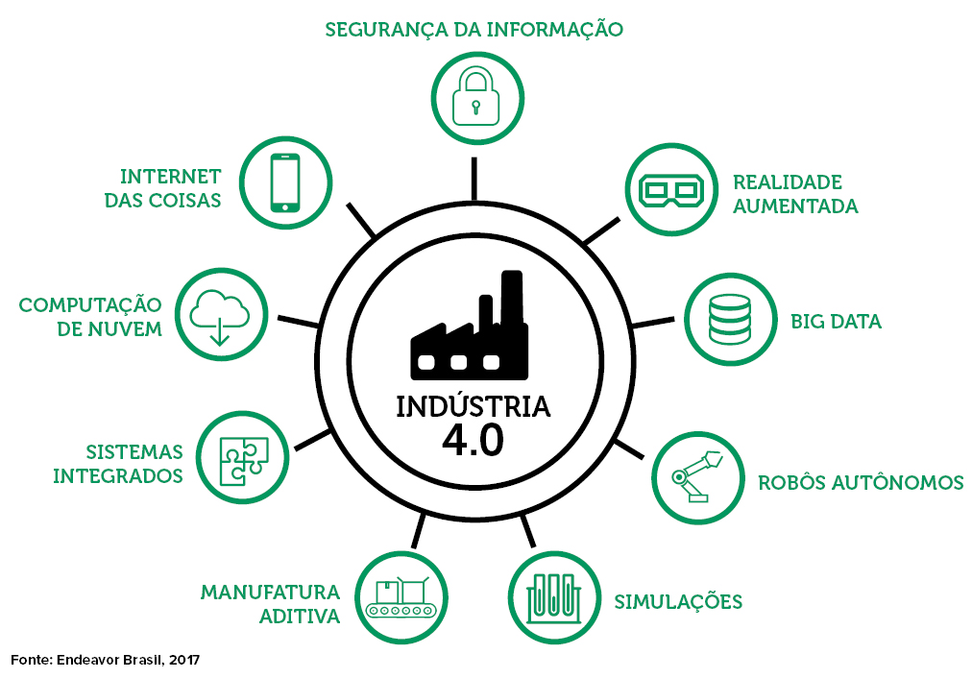
Indústria 4.0

Slide 6
Relatórios Técnicos
ABNT NBR ISO/IEC
17.025
Requisitos
Legais
Lab
Produtos
Finais
Insumos
Processos
Normas
Técnicas

Slide 7
ABNT NBR ISO/IEC
17.025
Desejos da indústria?
Requisitos
Legais
Lab
Normas
Técnicas

Slide 8
ABNT NBR ISO/IEC
17.025
Desejos da indústria?
Métodos antigos/inadequados;
Requisitos
Legais
Lab
Normas
Técnicas

Slide 9
Classificação de resíduos - ABNT NBR 10.004
Procedimento para obtenção de extrato solubilizado:
“4.2 Colocar uma amostra representativa de 250 g (base seca) do resíduo em frasco de 1 500 mL.
4.3 Adicionar 1 000 mL de água destilada, deionizada e isenta de orgânicos, se a amostra foi submetida
ao processo de secagem, e agitar a amostra em baixa velocidade, por 5 min, ou proceder de acordo com
4.4 Cobrir o frasco com filme de PVC e deixar em repouso por 7 dias, em temperatura até 25°C.”
(ABNT NBR 10.006)

Slide 10
Classificação de resíduos - ABNT NBR 10.004
Procedimento para obtenção de extrato solubilizado:
“4.2 Colocar uma amostra representativa de 250 g (base seca) do resíduo em frasco de 1 500 mL.
4.3 Adicionar 1 000 mL de água destilada, deionizada e isenta de orgânicos, se a amostra foi submetida
ao processo de secagem, e agitar a amostra em baixa velocidade, por 5 min, ou proceder de acordo com
4.4 Cobrir o frasco com filme de PVC e deixar em repouso por 7 dias, em temperatura até 25°C.”
(ABNT NBR 10.006)
Caso 1: Classificação de resíduos de rejeito de isopor.
Massa específica entre 15 e 30 kg/m³
250g equivale a 8,3 L a 16,6 L

Slide 11
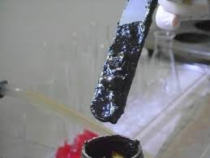
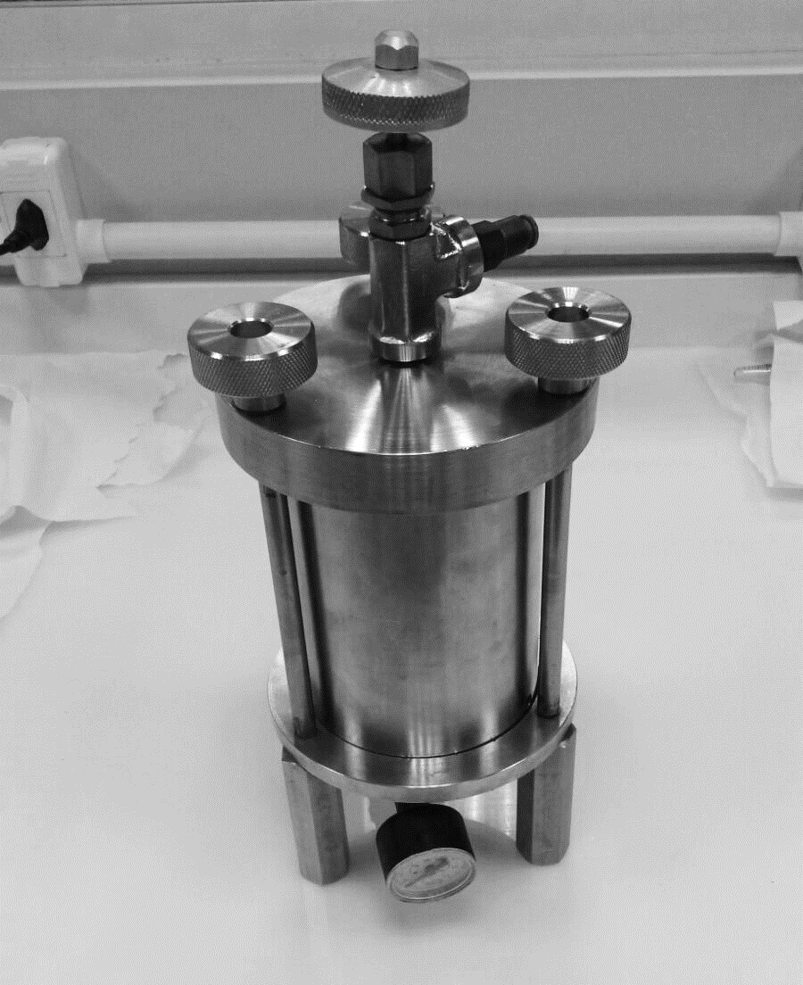
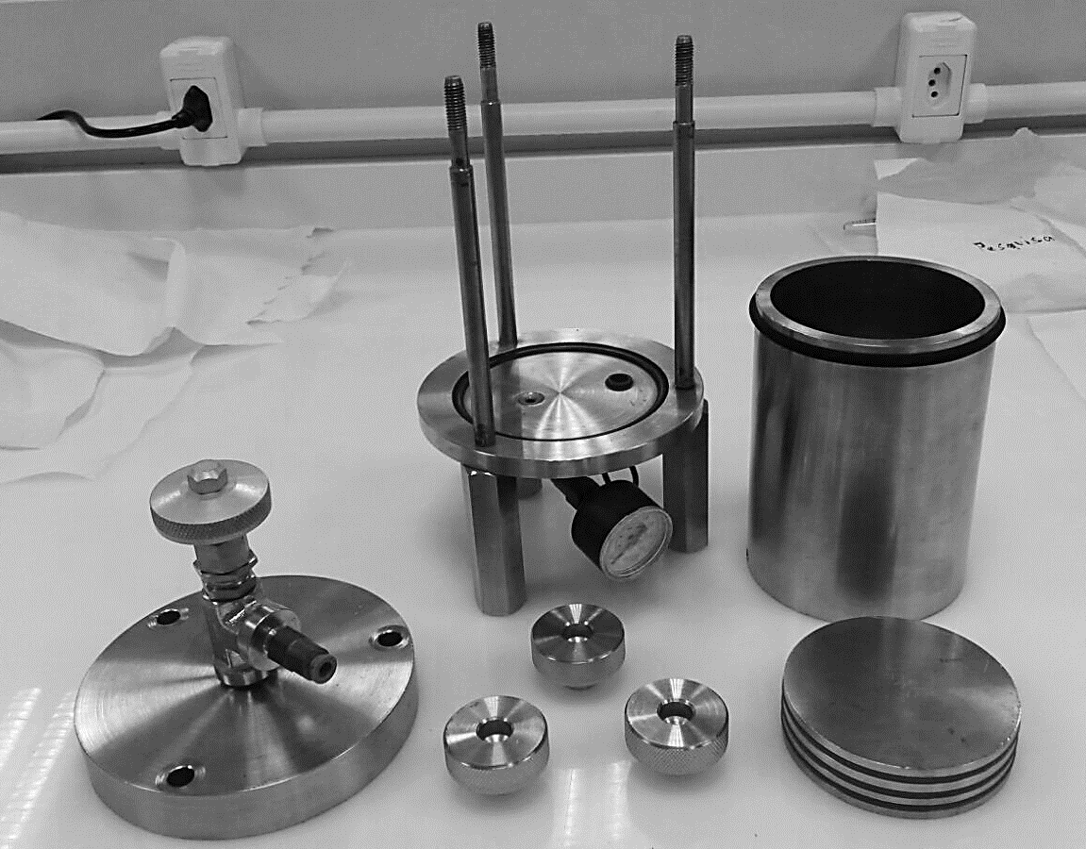
Classificação de resíduos - ABNT NBR 10.004
Caso 2: Classificação de resíduos da indústria de petróleo de gás:
(Dognini, 2018)

Slide 12
ABNT NBR ISO/IEC
17.025
Desejos da indústria?
Métodos antigos/inadequados;
Condições à inovação;
Requisitos
Legais
Lab
Normas
Técnicas

Slide 13
Relatórios Técnicos
ABNT NBR ISO/IEC
17.025
Requisitos
Legais
Lab
Produtos
Finais
Insumos
Processos
Normas
Técnicas

Slide 14
Relatórios Técnicos
ABNT NBR ISO/IEC
17.025
Requisitos
Legais
Lab
Produtos
Finais
Insumos
Processos
Normas
Técnicas
Ex. No setor de avicultura, de 15 a 20% do Shelf Life do processamento do frango é gasto em uma avaliação de Salmonella.

Slide 15
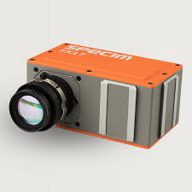
SISTEMA DE VISÃO COMPUTACIONAL EMBARCADO PARA IDENTIFICAÇÃO DE CARCAÇAS DE FRANGOS COM POSSÍVEL CONTAMINAÇÃO
“[...] Técnicas de seleção de atributos auxiliam no processo de escolha das características mais relevantes. A construção do classificador pode ser feita com algoritmos de aprendizado de máquina, a partir de exemplos previamente determinados por especialistas. Além disso, características não-visíveis a olho nu, como presença de patógenos e contaminação, podem ser identificadas pela utilização de imagens hiperespectrais no intervalo de radiação eletromagnética ultravioleta ou infravermelho próximo.”
Imagem ilustrativa

Slide 16
“At BASF’s largest production site in Ludwigshafen, Germany, multiple GC, HPLC, and IC systems are used in a mostly unstaffed laboratory for automated wastewater monitoring. […] Mixed wastewater samples are collected automatically at 20-min intervals and distributed to the instruments. To operate the online system 24/7, sensors, visualization tools, special software packages, remote access tools, and other assistance systems are required.”
(WORTBERG, M; KURZ, J. 2019)

Slide 17
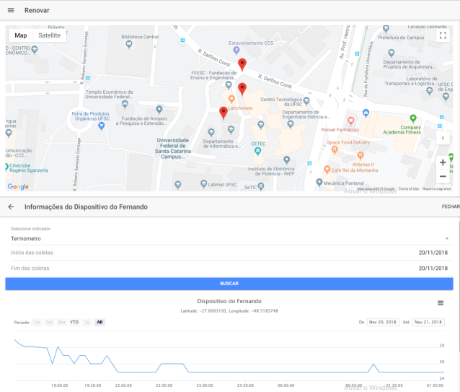
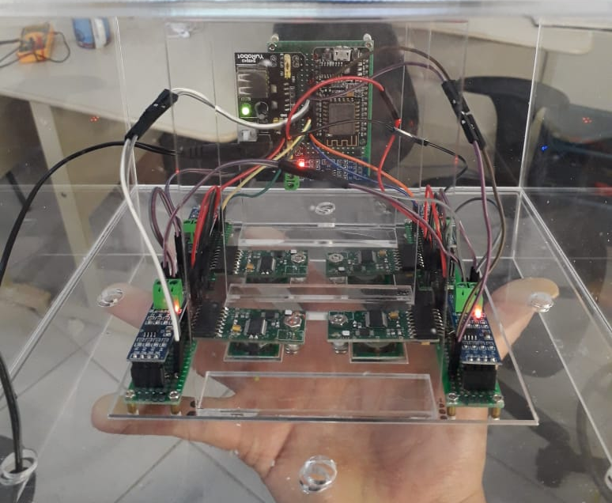
DEVELOPMENT OF A LOW-COST COLLABORATIVE PLATFORM FOR MONITORING AIR POLLUTION IN HIGH RESOLUTION
F. Campo, F. Teixeira, A. Blanco-Rodríguez, J. E. De Lucca, D. Franco, L. Hoinaski
Equipamento para monitoramento de CO; NO₂; SO₂; O₃

Slide 18
ABNT NBR ISO/IEC
17.025
Desejos da indústria?
Métodos antigos/inadequados;
Condições à inovação;
Requisitos legais ou de acreditação;
Requisitos
Legais
Lab
Normas
Técnicas

Slide 19
ABNT NBR ISO/IEC
17.025
Desejos da indústria?
Métodos antigos/inadequados;
Condições à inovação;
Requisitos legais ou de acreditação;
Garantia da qualidade;
Requisitos
Legais
Lab
Normas
Técnicas

Slide 20
Aula de “Unidades de Medidas Elétricas" (3 Maio 1883), publicada em Lectures Vol. I, p. 73

Slide 21
Federação das Indústrias do Estado de Santa Catarina
Rodovia Admar Gonzaga, 2765 Itacorubi - 88034-001 - Florianópolis, SC

